Slide 1
Modelad ER
bernardo.molina3797@tau.usbmed.edu.co

Slide 2
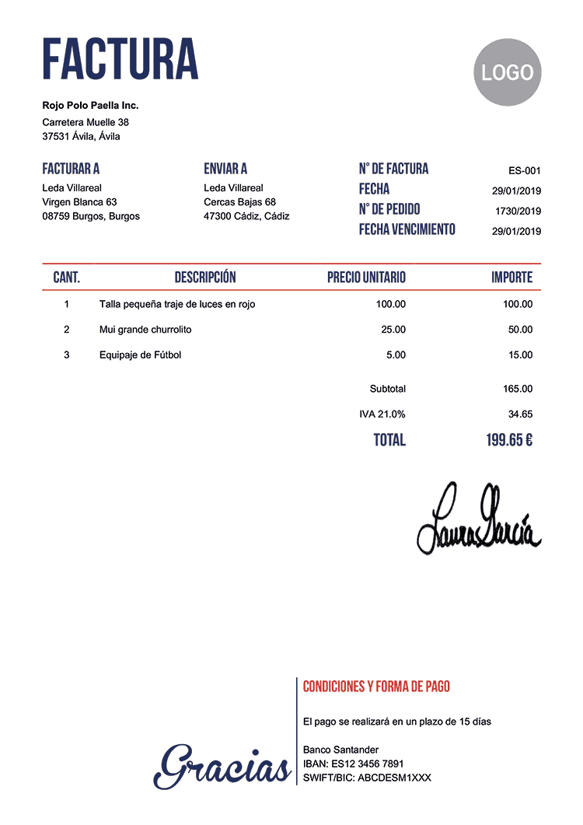
Entidades candidatas
Cliente
Producto
Factura
Detalles de factura

Slide 3
Identificar Atributos posibles
Cliente
Nro Factura
Cedula
Fecha
Total Factura
Factura
Cliente
Nombres
Dirección
Precio
Producto
Detalles
Teléfono
Nombre producto
Producto
Valor Detalle
Cantidad
Valor Unitario
Cantidad

Slide 4
Identificar Relaciones posibles
Nro Factura
Cliente
Total Factura
Cedula
Fecha
1..*
Factura
Nombres
Cliente
1
Tiene
1
Dirección
Contiene
Teléfono
Producto
1..*
Precio
1..*
Detalles
Agrega
Producto
1
Nombre producto
Valor Detalle
Cantidad
Cantidad
Valor Unitario

Slide 5
Identificar Claves primarias y claves únicas candidatas
Nro Factura
Cliente
Id
Total Factura
Id
Cedula
1..*
Factura
Nombres
Cliente
1
Tiene
1
Fecha
Contiene
Dirección
Teléfono
Nro Factura
Referencia
Id
Producto
Id
1..*
Precio
1..*
Detalles de factura
Producto
1
Agrega
Nombre producto
Valor Detalle
Cantidad
Cantidad
Valor Unitario

Slide 6
Identificar Claves foraneas
Nro Factura
Id_Cliente
Id
Id
Total Factura
Cedula
1..*
Factura
Nombres
Cliente
1
Tiene
1
Fecha
Contiene
Dirección
Teléfono
Id_Factura
Referencia
Id
Id_Producto
Id
1..*
Precio
1..*
Producto
1
Agrega
Detalles de factura
Nombre producto
Valor Detalle
Cantidad
Cantidad
Valor Unitario

Slide 7
Identificar Claves unicas
Nro Factura
Id_Cliente
Id
Total Factura
Id
Cedula
1..*
Factura
Nombres
Cliente
1
Tiene
1
Fecha
Contiene
Dirección
Teléfono
Id_Factura
Referencia
Id
Id_Producto
Id
1..*
Precio
1..*
Producto
1
Agrega
Detalles de factura
Nombre producto
Valor Detalle
Cantidad
Cantidad
Valor Unitario

Slide 8
Cuales son Entidades Primarias/Secundarias
Primarias o maestras
Secundarias
Factura
Cliente
Producto
Detalles de factura

Slide 9
Identificar los tipos de datos y normalizar los nombres de los atributos y atributos faltantes
Atributo | Tipo | Descripción | Obligatorio | Longitud
Id | Entero | Numero unico de identificación del cliente | SI | Largo
Cedula | Cadena Texto | Numero unico del cliente (Ciudadano) | SI | 15
Nombres | Cadena Texto | Nombre o razón social completo del cliente | SI | 60
Dir_fact | Cadena Texto | Dirección completa del cliente | SI | 100
Teléfono | Cadena Texto | Teléfono fijo del cliente | NO | 12
Ciudad_fact | Cadena Texto | Ciudad de facturación | SI | 30
Dir_envío | Cadena Texto | Dirección de envió | SI | 100
Ciudad_envío | Cadena Texto | Ciudad Envío | SI | 30
Id
Cedula
Nombres
Cliente
Dirección
Teléfono

Slide 10
Referencia
Id
Precio
Producto
Nombre producto
Cantidad

